Slide 1


PRESENTACIÓN DE INDICADORES DE DESEMPEÑO
F3PNO-DIR-01.00

Slide 2
COMERCIAL Y OPERACIONES CENTRO-BAJÍO-NORTE
F3PNO-DIR-01.00

Slide 3
Incrementar la facturación en el servicio de atracción de talento en un 52 % vs 2024
Estatus de cumplimiento
Porcentaje | Estatus | Medidor
103 % | Cumple |  |  | 
OBJETIVO
Año | Facturación | Incremento (52%) | Meta
2024 | $206,236.00 | $107,242.72 | $ 313,478.72
MES | MONTO DE FACTURACIÓN | MES | MONTO DE FACTURACIÓN
ENERO | $ 319,053.00 | ABRIL | $ 327,299.53
FEBRERO | $ 314,913.93 | MAYO | $ 316,807.57
MARZO | $ 377,714.00 | JUNIO | $ 327,406.14
PROMEDIO | $ 337,226.98 |  | $ 323,837.75
PORCENTAJE | 108% |  | 103%
INDICADOR
1. Especialización y Segmentación del Mercado
Objetivo: Aumentar el valor percibido del servicio y acceder a nichos con mayor capacidad de pago
2. Venta Consultiva con Argumentos de Valor
Objetivo: Diferenciarte y justificar precios más altos.
3.Paquetes de Servicio y Esquemas de Suscripción
Objetivo: Generar ingresos recurrentes.
4. Alianzas Estratégicas Locales
Objetivo: Ampliar red de clientes y posicionamiento
5. Fidelización y Reventa
Objetivo: Aumentar frecuencia y lealtad de los clientes.
ESTRATEGIA
F3PNO-DIR-01.00

Slide 4

EFECTIVIDAD del Plan de Acción: 2° Trimestre
Actividad | Estatus Cumple En proceso No cumple | Observaciones
Desarrollo de campañas promocionales de servicio especifico de atracción de talento | Cumple | A través de promociones se han logrado concretar cierres de ventas para el servicio de Atracción de Talento.
Prospección con clientes no activos de Q.S. | Cumple | Se recuperaron clientes con servicios inactivos como Tsys en el servicio de AT
Promoción en Marketing Web. | No Cumple | A través de leads no se han logrado cierres de ventas, la estrategia funcional es a través de Referidos
F3PNO-DIR-01.00

Slide 5
Incrementar la facturación en el servicio de psicometría en un 400 % vs 2024
Estatus de cumplimiento
Porcentaje | Estatus | Medidor
43 % | No Cumple | 
OBJETIVO
Año | Facturación | Incremento (400%) | Meta
2024 | $ 2,620.00 | $ 10,480.00 | $ 13,100.00
MES | MONTO DE FACTURACIÓN | MES | MONTO DE FACTURACIÓN
ENERO | $ - | ABRIL | $ 16,800.00
FEBRERO | $ - | MAYO | $ -
MARZO | $ 950.00 | JUNIO | $ -
PROMEDIO | $ 316.67 |  | $ 5,600.00
PORCENTAJE | 2% |  | 43%
INDICADOR
ESTRATEGIA
Reposicionamiento del Servicio: de "evaluación" a "herramienta de diagnóstico organizacional"
Objetivo: Aumentar el valor percibido del servicio (Cambia el enfoque de vender solo "pruebas psicométricas" a ofrecer informes estratégicos para selección, rotación o desarrollo de talento.)
Perfil laboral
Estilo de liderazgo
Inteligencia emocional
Honestidad y confiabilidad
Compatibilidad con el puesto
F3PNO-DIR-01.00

Slide 6
EFECTIVIDAD del Plan de Acción: 2° Trimestre
Actividad | Estatus Cumple En proceso No cumple | Observaciones
Desarrollo de campañas promocionales de servicio especifico de psicometría | No cumple | No se cumple con la actividad, ya que no se concreto ningún cierre de venta
Prospección con clientes no activos de Q.S. | No Cumple | Tendencia negativa, no se recuperaron clientes con servicios inactivos de psicometría
Promoción en Marketing Web. | No Cumple | Tendencia negativa, se ha solicitado cotizaciones pero no se han concretado
F3PNO-DIR-01.00

Slide 7
Incrementar la facturación en el servicio de maquila de nómina en un 56 % vs 2024
Estatus de cumplimiento
Porcentaje | Estatus | Medidor
57 % | No Cumple | 
OBJETIVO
Año | Facturación | Incremento (56%) | Meta
2024 | $ 80,900.00 | $ 45,304.00 | $ 126,204.00
MES | MONTO DE FACTURACIÓN | MES | MONTO DE FACTURACIÓN
ENERO | $ 90,000.00 | ABRIL | $ 73,000.00
FEBRERO | $ 77,000.00 | MAYO | $ 60,000.00
MARZO | $ 60,000.00 | JUNIO | $ 81,249.00
PROMEDIO | $ 75,666.67 |  | $ 71,416.33
PORCENTAJE | 60% |  | 57%
INDICADOR
ESTRATEGIA
1. Reposicionamiento del Servicio: de operacional a estratégico
Objetivo: Aumentar el valor percibido y justificar precios más altos.
2. Diseño de Paquetes Escalonados
Objetivo: Ampliar el rango de clientes y aumentar el precio promedio.
Básico: Cálculo y timbrado (PYMES).
Estándar: Cálculo, timbrado, incidencias + atención directa + reportes mensuales.
Premium: Todo lo anterior + integración con psicometría, clima laboral, soporte para IMSS/INFONAVIT.
F3PNO-DIR-01.00

Slide 8
EFECTIVIDAD del Plan de Acción: 2° Trimestre
Actividad | Estatus Cumple En proceso No cumple | Observaciones
Desarrollo de campañas promocionales de servicio especifico de administración de nómina | No cumple | No se cumple con la actividad, ya que no se concreto ningún cierre de venta
Prospección con clientes no activos de Q.S. | No Cumple | Tendencia negativa, no se recuperaron clientes con servicios inactivos de psicometría
Promoción en Marketing Web. | No Cumple | Tendencia negativa, se ha solicitado cotizaciones pero no se han concretado
Nota: A través del proceso de referidos se logra la incorporación del Click Efficiency
F3PNO-DIR-01.00

Slide 9
Incrementar la facturación en el servicio de REPSE en un 3.5 % vs 2024
Estatus de cumplimiento
Porcentaje | Estatus | Medidor
104.38 % | Cumple |  |  | 
OBJETIVO
Año | Facturación / Promedio 4° trimestre 2024 | Incremento (3.5%) | Meta
2024 | $ 7,601,169.00 | $ 266,040.92 | $ 7,867,209.92
MES | MONTO DE FACTURACIÓN | MES | MONTO DE FACTURACIÓN
ENERO | $ 8,263,624.74 | ABRIL | $ 8,664,126.18
FEBRERO | $ 8,264,551.49 | MAYO | $ 8,048 ,026.04
MARZO | $ 7,932,480.63 | JUNIO | $ 7,923,716.77
PROMEDIO | $ 8,153,552.29 | PROMEDIO | $ 8,211,956.34
PORCENTAJE | 103.64% | PORCENTAJE | 104.38%
INDICADOR
ESTRATEGIA
1. Reposicionamiento Comercial: de proveedor a socio de cumplimiento
Objetivo: Justificar tarifas superiores por el riesgo legal absorbido y especialización operativa.
Vender el servicio REPSE como una garantía de cumplimiento normativo frente a la STPS, IMSS y SAT.
Refuerza que al contratar servicios especializados REPSE se evita:
Multas por subcontratación ilegal.
Criterios no deducibles ante el SAT.
Observaciones por parte de clientes finales (sobre todo empresas grandes o AAA).
F3PNO-DIR-01.00

Slide 10
EFECTIVIDAD del Plan de Acción: 2° Trimestre
Actividad | Estatus Cumple En proceso No cumple | Observaciones
Desarrollo de campañas promocionales de servicio especifico de REPSE | No cumple | No se cumple con la actividad, ya que no se concreto ningún cierre de venta
Prospección con referenciados | Cumple | Tendencia positiva, proceso cierre de servicio con Mindray México
Promoción en Marketing Web. | No cumple | Tendencia negativa, se ha solicitado cotizaciones pero no se han concretado.
F3PNO-DIR-01.00

Slide 11
Incrementar la facturación en el servicio de transporte en un 3.5 % vs 2024
Estatus de cumplimiento
Porcentaje | Estatus | Medidor
31 % | No Cumple | 
OBJETIVO
Año | Facturación | Incremento (3.5%) | Meta
2024 | $ 335,617.00 | $ 11,746.60 | $ 347,363.60
MES | MONTO DE FACTURACIÓN | MES | MONTO DE FACTURACIÓN
ENERO | $ 260,280.00 | ABRIL | $ 72,760.00
FEBRERO | $ 249,288.55 | MAYO | $ 123,575.00
MARZO | $ 98,308.15 | JUNIO | $ 131,350.00
PROMEDIO | $ 202,625.57 |  | $ 109,228.33
PORCENTAJE | 58% |  | 31%
INDICADOR
1. Diseño de Esquemas de Servicio Flexibles y Escalables
Objetivo: Aumentar el precio promedio por cliente e incrementar la permanencia.
Rutas fijas: por turno o por zona geográfica.
Rutas flexibles: con ajuste por días productivos o paros programados.
Transporte compartido: entre dos o más empresas de un mismo parque industrial.
Esquema integral: incluye coordinación, supervisor de ruta, GPS en unidades y bitácoras digitales.
2. Campañas Comerciales Locales y Directas
Objetivo: Prospectar en zonas industriales con concentración de potenciales clientes.
Identifica parques industriales (Toluca 2000, Lerma, Exportec, etc.) y presenta propuestas puerta a puerta.
Generar campañas especificas en Google y Facebook Ads geolocalizadas: “Evita ausentismo por transporte. Te llevamos al personal”.
Utilizar casos de éxito locales como evidencia de eficiencia operativa.
ESTRATEGIA
F3PNO-DIR-01.00

Slide 12
EFECTIVIDAD del Plan de Acción: 2° Trimestre
Actividad | Estatus Cumple En proceso No cumple | Observaciones
Desarrollo de campañas promocionales de servicio especifico de transporte | Cumple | Se cumple con la actividad, sin embargo el cierre del servicio se alargo al mes de abril Mold St
Prospección con referenciados | Cumple | Tendencia positiva, se logra venta cruzada con el usuario interno de SEG Automotive
Promoción en Marketing Web. | No cumple | Tendencia negativa, se ha solicitado cotizaciones de parque vehicular fuera del alcance
F3PNO-DIR-01.00

Slide 13
Incrementar la facturación en los servicio complementarios (Becarios, BPO, In plant, tesorería) en un 6% vs 2024
Estatus de cumplimiento
Porcentaje | Estatus | Medidor
75 % | No Cumple | 
OBJETIVO
Año | Servicio | Facturación | Incremento (6%) | Meta
2024 | Becario | $ 231,510.00 | $ 13,890.60 | $245,400.60
 | BPO | $ 43,593.00 | $ 2,615.58 | $ 46,208.58
 | In Plant | $ 19,297.00 | $ 1,157.82 | $ 20,454.82
 | Tesorería | $ 37,693.00 | $ 1,319.26 | $ 39,012.26
 | TOTAL SERVICIOS | $ 332,093.00 | $ 18,983.26 | $ 351,076.26
MES | Becario | BPO | In Plant | Tesorería |  | PROMEDIO |  | PORCENTAJE
ENERO | $250,122.84 | $0.00 | $18,800.00 | $87,852.12 |  | $356,774.96 |  | 79%
FEBRERO | $123,576.00 | $0.00 | $18,800.00 | $36,254.61 |  | $178,630.61
MARZO | $262,599.28 | $0.00 | $0.00 | $35,985.52 |  | $298,584.80
ABRIL | $249,528.72 | $0.00 | $0.00 | $24,457.63 |  | $273,986.35 |  | 75%
MAYO | $235,567.00 | $0.00 | $0.00 | $29,144.94 |  | $264,711.94
JUNIO | $220,714.10 | $0.00 | $0.00 | $27,163.06 |  | $247,877.16
INDICADOR
1. Reposicionamiento Estratégico de los Servicios
Objetivo: Elevar la percepción de valor y justificar tarifas premium.
BPO: Posiciónalo como tercerización estratégica de procesos no core, no como simple externalización de personal.
In-Plant: Véndelo como una extensión del área de RH del cliente, orientada a control, eficiencia y cumplimiento.
Becarios: Más que administrar estudiantes, ofrece programas de formación de talento a bajo costo para el cliente.
2 . Diseño de Paquetes de Servicio Escalables y Rentables
Objetivo: Adaptarse al tamaño y madurez de cada cliente.
BPO: Operativo (recepción, archivo, captura de datos). - Especializado (cobranza, servicio a clientes, soporte técnico). - Administrativo (procesos financieros, nómina, RH, compras).
In-Plant: Supervisor de planta + reclutamiento + control de asistencia + indicadores. - Coordinador de sitio + mesa de atención a empleados + gestión de incidencias.
Becarios: Programa de atracción y administración de becarios. - Plan de rotación y formación. - Seguimiento + evaluación de desempeño + cierre del ciclo.
ESTRATEGIA
F3PNO-DIR-01.00

Slide 14
EFECTIVIDAD del Plan de Acción: 2° Trimestre
Actividad | Estatus Cumple En proceso No cumple | Observaciones
Desarrollo de campañas promocionales de servicio en Recursos humanos. | No cumple | No se cumple con la actividad, ya que no se concreto ningún cierre de venta
Prospección con referenciados | No cumple | Tendencia negativa, no existió interés en los servicios prospectados
Promoción en Marketing Web. | No cumple | Tendencia negativa, se ha solicitado cotizaciones pero no se han concretado.
F3PNO-DIR-01.00

Slide 15
Garantizar 30 leads mensuales calificados a través del marketing
Estatus de cumplimiento
Porcentaje | Estatus | Medidor
17 % | No Cumple | 
OBJETIVO
MES | TOTAL LEADS | CALIFICADOS
ABRIL | 25 | 6
MAYO | 4 | 2
JUNIO | 16 | 7
TOTAL | 45 | 15
LEADS CERRADOS
Servicio | Cliente
Eses | TBA / Monte Porvenir
INDICADOR
STATUS | LEADS
No viables | 24
Cotizados | 18
Cerrados | 2
En proceso | 1
Descartados | 0
 | CUMPLIMIENTO
1 ER SEMESTRE | 41%
2° SEMESTRE | 17%
ESTRATEGIA
Reclasificación de servicios en marketing digital
Clasificación de servicios por infraestructura
Desarrollar programa de referidos
F3PNO-DIR-01.00

Slide 16
EFECTIVIDAD del Plan de Acción: 2° Trimestre
Actividad | Estatus Cumple En proceso No cumple | Observaciones
Se otorgo la responsabilidad al proveedor de servicios | No cumple | No se mantiene un nivel optimo de leads
Segmentación de servicios | No Cumple | Los leads generados, no cumplen con las condiciones operativas de QS
Marketing Web orgánico | No cumple | Tendencia negativa, existen intereses de actividades no propias de la empresa
F3PNO-DIR-01.00

Slide 17
Lograr y mantener mínimo en el 96% el índice de satisfacción del cliente en los siguientes servicios: a) atracción de talento, b) servicio especializado, c) estudios socioeconómicos, d) psicometría y e) transporte.
Estatus de cumplimiento
Porcentaje | Estatus | Medidor
95.5% | No Cumple |  | 
OBJETIVO
INDICADOR
ESTRATEGIA
1. Seguimiento Post-Venta y Cercanía Ejecutiva
Objetivo: Prevenir molestias y detectar desviaciones antes de que escalen.
2. Planes de Acción en Tiempo Real ante Quejas o Incidentes
Objetivo: Transformar incidentes en oportunidades de lealtad.
3. Implementación de SLA’s (Acuerdos de Nivel de Servicio) por Servicio
Objetivo: Garantizar tiempos de respuesta y entregables medibles.
F3PNO-DIR-01.00

Slide 18
Lograr y mantener mínimo en el 96% el índice de satisfacción del cliente en los siguientes servicios: a) atracción de talento, b) servicio especializado, c) estudios socioeconómicos, d) psicometría y e) transporte.
Estatus de cumplimiento
Porcentaje | Estatus | Medidor
95.5% | No Cumple |  | 
F3PNO-DIR-01.00

Slide 19
EFECTIVIDAD del Plan de Acción: 2° Trimestre
Actividad | Estatus Cumple En proceso No cumple | Observaciones
Revisión de quejas con el área correspondiente. | Cumple | Se levantó el plan de acción de quejas del cliente de
Seguimiento de acciones correctivas establecidas por los involucrados. | Cumple | Se envía recordatorio por correo electrónico o acercamiento con responsable.
Impulsar el empoderamiento de cada dueño del proceso y establecer una responsabilidad compartida con las áreas involucradas. | Cumple | Concientización con el personal responsable del proceso, así como su participación en la elaboración de las acciones de mejora.
F3PNO-DIR-01.00

Slide 20
Cumplir con los tiempos de entrega de los siguientes servicios:
Estatus de cumplimiento
Porcentaje | Estatus | Medidor
61 % | No Cumple | 
OBJETIVO
a) Psicometría, b) Socioeconómicos, tomando como base lo declarado en los respectivos procedimientos vs. órdenes de servicio solicitadas.
a) Psicometría (5 días de entrega)
SERVICIO DE PSICOMETRÍA
2025 | TOTAL DE PSICOMETRÍAS | ENTREGA EN TIEMPO | ENTREGA TARDÍA | DÍAS DE ENTREGA | PROMEDIO | CUMPLIMIENTO
ENERO | 28 | 13 | 15 | 13.32 | 5.7 | 88%
FEBRERO | 0 | 0 | 0 | 0
MARZO | 4 | 4 | 0 | 3.75
ABRIL | 15 | 0 | 15 | 9.8 | 8.2 | 61%
MAYO | 11 | 4 | 7 | 8.7
JUNIO | 6 | 2 | 4 | 6
INDICADOR
1.Control Diario de Casos en Plataforma o Dashboard
Objetivo: Visualizar avances y prevenir retrasos.
Usar un tablero de control con estos estados:
🟢 Evaluación enviada
🟡 En aplicación
🟣 Evaluada (falta revisión)
🔵 Lista para entrega
🔴 Retrasada / seguimiento
ESTRATEGIA
F3PNO-DIR-01.00

Slide 21
Cumplir con los tiempos de entrega de los siguientes servicios:
Estatus de cumplimiento
Porcentaje | Estatus | Medidor
117 % | Cumple |  |  | 
OBJETIVO
a) Psicometría, b) Socioeconómicos, tomando como base lo declarado en los respectivos procedimientos vs. órdenes de servicio solicitadas.
b) Estudios Socioeconómicos (5 días de entrega)
 | Primer trimestre |  |  | Segundo trimestre
 | Varios (5 días) | AXA (3 Días) | Total | Varios (5 días) | AXA (3 Días) | Total
Total solicitados | 344 | 121 | 465 | 311 | 64 | 375
Entregados | 314 | 117 | 431 | 277 | 63 | 340
Cancelados | 28 | 3 | 31 | 30 | 1 | 31
Pendientes | 2 | 1 | 3 | 4 | 0 | 4
Promedio de días de entrega a partir de la aplicación | 5 | 2 | 3.5 | 6 | 2 | 4
Porcentaje en días de entrega | 100.00% | 150.00% | 125.00% | 83% | 150% | 117%
INDICADOR
1.Control y Monitoreo Diario por Plataforma o Dashboard
Objetivo: Detectar desviaciones en tiempo real y actuar de inmediato.
Implementar un sistema de seguimiento visual con estatus:
🟢 En tiempo
🟡 Por vencer
🔴 Retrasado
Asignar responsables por zona o cliente.
Agendar revisiones operativas diarias para verificar el estatus de estudios pendientes y programar refuerzos si es necesario.
ESTRATEGIA
F3PNO-DIR-01.00

Slide 22
EFECTIVIDAD del Plan de Acción: 2° Trimestre
Actividad | Estatus Cumple En proceso No cumple | Observaciones
Desarrollo de investigadores internos. | Cumple | Se capacitó al equipo de ESES para desarrollo de aplicación de estudios en campo.
Desarrollo de cartera de investigadores foráneos. | En proceso | No se ha logrado contar con una cartera de investigadores foráneos en las zonas del Estado de Hidalgo y zona Metropolitana Estado de México.
Sistematización de formatos. | Cumple | Se automatizó formato en plataforma FORMS para optimizar tiempos.
Desarrollo y capacitación del área de operaciones en psicometría. | Cumple | Se capacitó a los consultores en la aplicación, calificación e interpretación en baterías psicométricas, se integro al equipo de RH para soporte interno
F3PNO-DIR-01.00

Slide 23
Disminuir en un 50% las garantías de reposición vs. número de ingresos determinados en las órdenes de servicio
Estatus de cumplimiento
Porcentaje | Estatus | Medidor
100 % | Cumple |  |  | 
OBJETIVO
EMPRESA | NÚM. DE VACANTES | NÚM. DE REPOSICIONES | % ALCANZADO | PUESTO
MARELLI | 134 | 6 | 9.96 % | AYUDANTES GENERALES
STELLANTIS SANTA FE | 6 | 1 | 33.33 % | MÉDICO
FARMACIAS DEL AHORRO | 28 | 3 | 21.43 % | AUXILIAR DE EMBARQUES
ALPLA | 20 | 3 | 30.00 % | AYUDANTES GENERALES
MC PLASTICOS | 68 | 17 | 50.00 % | AYUDANTES GENERALES
PROMEDIO |  |  | 28.94 %
TRIMESTRE | CUMPLIMIENTO
1er Trimestre | 31.7%
2do Trimestre | 28.9%
INDICADOR
1. Mejora del Proceso de Reclutamiento y Evaluación Inicial
Objetivo: Aumentar la precisión en la selección y asegurar compatibilidad real desde el inicio.
Fortalece el levantamiento de perfil con el cliente:
Define competencias clave, entorno real de trabajo, estilo de liderazgo del jefe directo.
Asegúrate de que todos los candidatos pasen por:
Filtro psicométrico útil y confiable
Filtro actitudinal y motivacional (¿por qué quiere el puesto?, ¿qué lo retiene?)
Simulación o caso práctico si es aplicable.
ESTRATEGIA
F3PNO-DIR-01.00

Slide 24
EFECTIVIDAD del Plan de Acción: 2° Trimestre
Actividad | Estatus Cumple En proceso No cumple | Observaciones
Desarrollo de perfil ideal aplicando el 80/20. | Cumple | Garantiza la estabilidad del personal y evita la deserción.
Aplicación de entrevista técnica, con base a perfil y actividades de planta. | Cumple | Eficientar el proceso de ingreso de los candidatos calificados.
Recorrido en planta y conocimiento de las actividades del puesto. | Cumple | Garantiza el conocimiento de las actividades a desarrollar y beneficia la toma de decisiones con los candidatos.
F3PNO-DIR-01.00

Slide 25
ADMINISTRACIÓN Y FINANZAS
F3PNO-DIR-01.00

Slide 26
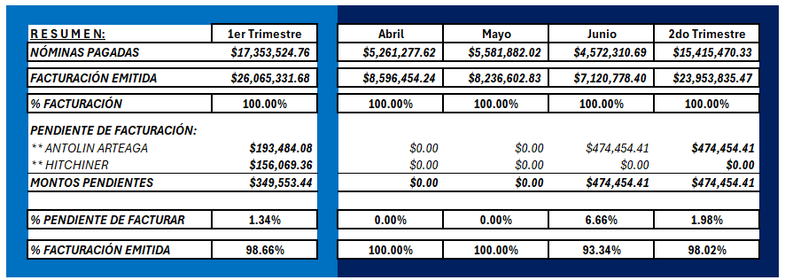
Lograr la facturación del 100% de las nóminas pagadas de servicios especializados
Estatus de cumplimiento
Porcentaje | Estatus | Medidor
98% | No Cumple | X
OBJETIVO
INDICADOR
F3PNO-DIR-01.00

Slide 27
Lograr la facturación del 100% de las nóminas pagadas de servicios especializados
Estatus de cumplimiento
Porcentaje | Estatus | Medidor
98.02% | No Cumple | X
Revisión quincenal de nóminas pagadas con facturas emitidas para detectar omisiones o errores.
Establecer fechas limites para facturar cada periodo de nómina.
Asegurar que la versión final de la nómina pagada sea la base para facturación, evitando duplicidades o errores por modificaciones posteriores.
Designar un encargado específico de verificar que se facture cada servicio especializado relacionado con su cliente.
Establecer una bitácora de incidencias en la cual se registre los problemas que retrasan el proceso.
Asegurarse de que los CFDI cumplan con requisitos del SAT y del REPSE, para evitar rechazos o sanciones.
Envío de previos para el Vo.Bo. Del cliente, con anticipación.
ESTRATEGIAS
F3PNO-DIR-01.00

Slide 28
EFECTIVIDAD del Plan de Acción: 2° Trimestre
Actividad | Estatus Cumple En proceso No cumple | Observaciones
Generar un reporte mensual de control que muestre: Nóminas pagadas Facturación emitida Facturas pendientes | En proceso | Esto permite dar seguimiento en caso de rezago.
Revisión cruzada mensual entre el reporte de nóminas y los CFDI emitidos. | Cumple | Validación para asegurar que no quede pendiente la emisión de facturas.
Elaboración de bitácora de ordenes pendientes de recibir por parte del cliente. | En proceso | Además se considera otros factores como el tiempo de autorización de previos.
Envío de “previos” para el Vo.Bo. Del cliente, con anticipación. | Cumple | Siegwerk, EKAZER, Hitchiner, Antolin y Fugra.
F3PNO-DIR-01.00

Slide 29
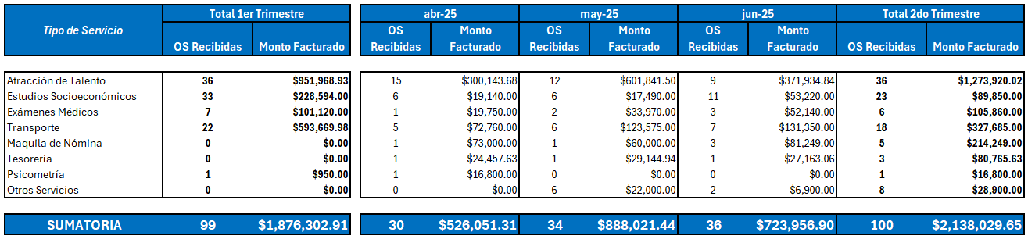
Facturar el 100% de las ordenes de servicio recibidas del área comercial
Estatus de cumplimiento
Porcentaje | Estatus | Medidor
100% | Cumple |  |  | X
OBJETIVO
INDICADOR
Registro obligatorio de cada orden de servicio recibida en archivo compartido.
Automatización de órdenes de servicio a efectos de recordar que una orden no ha sido facturada.
Conciliar las órdenes de servicio recibidas – facturadas con el equipo comercial y operaciones.
ESTRATEGIA
F3PNO-DIR-01.00

Slide 30
EFECTIVIDAD del Plan de Acción: 2° Trimestre
Actividad | Estatus Cumple En proceso No cumple | Observaciones
Establecer un tiempo promedio para facturar las órdenes de servicio. | Cumple | Actividad continua Considera tiempo entre recepción de OS y emisión de factura
Erradicar los errores en facturación | Cumple | Evitar retrabajo por errores en facturación.
Conciliación de órdenes de servicio con área comercial | En proceso | Detectar omisiones en facturación.
F3PNO-DIR-01.00

Slide 31
Lograr la cobranza al 100% de los plazos comerciales
Estatus de cumplimiento
Porcentaje | Estatus | Medidor
86% | No Cumple | X
OBJETIVO
➔ REFERENCIA 1ER. TRIMESTRE
Mes | Estimación | Cobranza Efectiva | Variación | %
Enero | $11,044,247.00 | $12,773,476.37 | $1,729,229.37 | 116%
Febrero | $9,482,390.24 | $9,731,699.91 | $249,309.67 | 103%
Marzo | $10,263,318.62 | $9,849,938.93 | -$413,379.69 | 96%
Suma | $30,789,955.86 | $32,355,115.21 | $1,565,159.35 | 105%
INDICADOR
Mes | Estimación | Cobranza Efectiva | Variación | %
Abril | $11,115,520.00 | $10,423,557.02 | -$691,962.98 | 94%
Mayo | $12,753,381.55 | $12,020,138.91 | -$733,242.64 | 94%
Junio | $10,783,211.19 | $7,385,466.80 | -$3,397,744.39 | 68%
Suma | $34,652,112.74 | $29,829,162.73 | -$4,822,950.01 | 86%
F3PNO-DIR-01.00

Slide 32
Lograr la cobranza al 100% de los plazos comerciales
Estatus de cumplimiento
Porcentaje | Estatus | Medidor
86% | No Cumple | X
OBJETIVO
Identificar a clientes con pagos vencidos o riesgo.
Recordatorios antes del vencimiento y contacto inmediato en caso de atraso.
Definir y comunicar plazos y condiciones de crédito.
Actualización de reporte de cartera cada 3 días.
Capacitar al equipo de cobranza con alineación al área comercial.
Reuniones semanales con área comercial para visualizar riesgos.
Reuniones periódicas con los clientes para el seguimiento de las órdenes de compra.
Asegurar el uso de plataformas para cargar facturas en clientes nuevos.
Dar cumplimiento oportuno a REPSE: Carga de documentos (IMSS, SAT, INFONAVIT) para evitar la suspensión de pagos.
Asegurar el alta del cliente en sistema para facturar de acuerdo con los términos comerciales.
ESTRATEGIA
F3PNO-DIR-01.00

Slide 33
Lograr la cobranza al 100% de los plazos comerciales
Estatus de cumplimiento
Porcentaje | Estatus | Medidor
86% | No Cumple | X
OBJETIVO
INDICADOR
F3PNO-DIR-01.00

Slide 34
EFECTIVIDAD del Plan de Acción: 2° Trimestre
Actividad | Estatus Cumple En proceso No cumple | Observaciones
Identificación oportuna de los clientes antes de caer en mora. | Cumple | Actualización de la cartera de clientes.
Envío de estados de cuenta y/o llamadas telefónicas al cliente para anticipar vencimiento. | Cumple | La actividad se llevará permanentemente.
Reuniones semanales con área comercial y clientes. | Cumple | Toma de decisiones preventivas en las reuniones (Seguimiento a ordenes de compra).
Reforzar el uso de plataformas en clientes nuevos. | En proceso | Indicar los clientes que usan plataformas para la carga de CFDI.
Asegurar el cumplimiento de carga documentos REPSE | En proceso | Evitar suspensión de pagos o emisión de Ordenes de Compra.
F3PN O-DIR-01.00

Slide 35
Lograr mínimo 96% de satisfacción del usuario en los servicios del área
Estatus de cumplimiento
Porcentaje | Estatus | Medidor
101% | Cumple |  |  | X
OBJETIVO
INDICADOR
Aplicar las encuestas de satisfacción de Facturación y Nóminas (Maquila)
Seguimiento al procedimiento del SGC.
Concientizar al dueño del proceso sobre la importancia de la flexibilidad en sus procesos.
Verificar que las quejas se cierren conforme a procedimiento de calidad.
Fomentar la resolución rápida.
Informar al usuario sobre avances, tiempos y soluciones.
Difusión de procedimiento de compras para todos los usuarios.
ESTRATEGIA
F3PNO-DIR-01.00

Slide 36
EFECTIVIDAD del Plan de Acción: 2° Trimestre
Actividad | Estatus Cumple En proceso No cumple | Observaciones
Capacitar al equipo en servicio al cliente | En proceso | Este punto se reforzará
Reforzar comunicación proactiva con usuarios sobre tiempos, soluciones y seguimiento. | No cumple | Esta es una actividad permanente
F3PNO-DIR-01.00

Slide 37
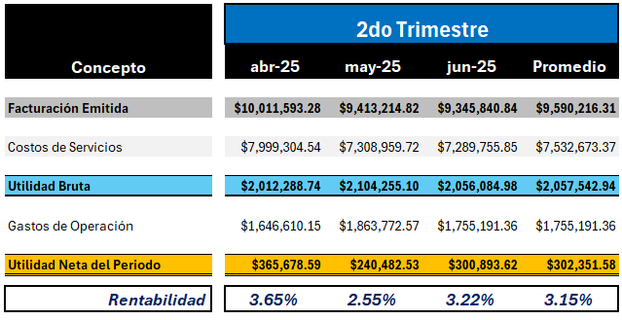
Lograr una rentabilidad mínima del 6% en promedio del grupo empresarial mensualmente
Estatus de cumplimiento
Porcentaje | Estatus | Medidor
3.15% | No Cumple | X
OBJETIVO
Referencia 1er Trimestre:
➔ 4.10% rentabilidad
INDICADOR
F3PNO-DIR-01.00

Slide 38
Lograr una rentabilidad mínima del 6% en promedio del grupo empresarial mensualmente
Estatus de cumplimiento
Porcentaje | Estatus | Medidor
4.10% | No Cumple | X
OBJETIVO
Realizar un estado de resultados mensual por servicio para saber cuál es el que genera mayor rentabilidad.
Identificar servicios con bajo margen de utilidad y renegociar.
Renegociar con proveedores los costos directos e indirectos.
Evaluar mensualmente la rentabilidad por cliente
Incentivos a equipos de operaciones por objetivos de reclutamiento.
ESTRATEGIA
F3PNO-DIR-01.00

Slide 39
EFECTIVIDAD del Plan de Acción: 2° Trimestre
Actividad | Estatus Cumple En proceso No cumple | Observaciones
Analizar márgenes por servicio | No cumple | Se refuerza en 3er trimestre
Identificar y eliminar gastos innecesarios | En proceso | Buscar la deducibilidad al 100% de todos los gastos.
Aplicación de pérdidas fiscales del ejercicio fiscal 2024 para disminuir base impositiva de ISR en provisionales 2025 | En proceso | Buscamos no descapitalizarnos por el pago de ISR de Personas Morales
Amortizar y depreciar los activos fijos y mejoras a edificios mensualmente | Cumple | Esto puede afectar la rentabilidad mensual.
F3PNO-DIR-01.00

Slide 40
Recursos Humanos
F3PNO-DIR-01.00

Slide 41

Cumplir al 100% los tiempos de cobertura del personal staff establecidos en el procedimiento de RH.
Estatus de cumplimiento
Porcentaje | Estatus | Medidor
130.00% | Cumple |  |  | X
OBJETIVO
2do trimestre = 130.00%
INDICADOR
Aplicación de exámenes con preguntas específicas por puesto para un reclutamiento mas efectivo.
Mantener y actualizar cartera de puestos de mayor rotación.
Fomentar desarrollo interno.
Implementación de tabulador con sueldos más competitivos
ESTRATEGIA
F3PNO-DIR-01.00

Slide 42
Vacantes cubiertas 2 trimestre
F3PNO-DIR-01.00

Slide 43
Vacantes Pendientes de cubrir 2 trimestre
F3PNO-DIR-01.00

Slide 44
EFECTIVIDAD del Plan de acción: 2° trimestre
Actividad | Estatus Cumple En proceso No cumple | Observaciones
Aplicación de exámenes con preguntas especificas por puesto para un reclutamiento más efectivo. | En proceso | 5 preguntas técnicas de conocimientos y 5 por competencias
F3PNO-DIR-01.00

Slide 45
Estatus de cumplimiento
Porcentaje | Estatus | Medidor
100% | Cumple |  |  | X
Cumplir al 100% la NOM 035 con el personal Staff
OBJETIVO
2do trimestre = 100%
INDICADOR
2 pausas activas por semana actividades de integración como:
Clases zumba, técnicas de estiramientos, dinámicas etc.
Implementación de política para la aplicación a personal integrando SWS (clima laboral).
ESTRATEGIA
F3PNO-DIR-01.00

Slide 46
Desarrollar e implementar el plan de carrera del personal staff
Estatus de cumplimiento
Porcentaje | Estatus | Medidor
50% | En proceso |  | X
OBJETIVO
INDICADOR
Realizar perfiles de puesto de puestos espejo.
Realizar formato de entrenamiento específico, colocando los objetivos y/o metas que se van a establecer.
ESTRATEGIA
F3PNO-DIR-01.00

Slide 47
EFECTIVIDAD del Plan de Acción: 2° trimestre
Actividad | Estatus Cumple En proceso No cumple | Observaciones
Realizar entrenamiento específico con las responsabilidades, habilidades y competencias necesarias. | En proceso | Formato realizado pendiente de autorización de jefes de departamento respecto a las actividades.
Definir las similitudes y diferencias con el puesto original para asegurar que se cubren todas las funciones clave. | En proceso | Formato realizado pendiente de autorización de jefes de departamento respecto a las actividades.
F3PNO-DIR-01.00

Slide 48
Cumplir en un 90% el plan anual de capacitación (PAC)
Estatus de cumplimiento
Porcentaje | Estatus | Medidor
50% | En proceso |  | X
OBJETIVO
1er. trimestre ⇒ 50%
INDICADOR
Actualmente se cuenta con el PAC y se integran las capacitaciones de calidad y externas.
ESTRATEGIA
F3PNO-DIR-01.00

Slide 49
EFECTIVIDAD del Plan de Acción: 2° trimestre
Actividad | Estatus Cumple En proceso No cumple | Observaciones
Capacitaciones externas autorizadas. | Cumple | Curso de Excel inicia: 19 y 21 de Julio para mentores y 7 de Julio para el resto del personal.
F3PNO-DIR-01.00

Slide 50
Incrementar y mantener mínimo en un 96% el índice de satisfacción de calidad en los servicios de RH
Estatus de cumplimiento
Porcentaje | Estatus | Medidor
84.86 % | NO CUMPLE | X
OBJETIVO
INDICADOR
Se publicó reglamento Interno de trabajo en intranet, revisar que otra medida de difusión es más eficiente. Mejorar canales de comunicación con el personal de Quality service. Atender las ponderaciones con menor calificación.
ESTRATEGIA
F3PNO-DIR-01.00

Slide 51
Reducir la rotación del personal en un 40% vs 2024
Estatus de cumplimiento
Porcentaje | Estatus | Medidor
25% | No cumple | X
OBJETIVO
INDICADOR
Verificar encuestas de salida para identificar causas reales de la rotación. Implementar salarios emocionales. Promover el equilibrio vida-trabajo.
ESTRATEGIA
F3PNO-DIR-01.00

Slide 52
Disminuir los retardos del personal en un 100%
Estatus de cumplimiento
Porcentaje | Estatus | Medidor
75.76 % | En proceso |  | x
OBJETIVO
INDICADOR
ESTRATEGIA
Promover puntualidad con avisos visuales o recordatorios. Se implementó nueva política interna de pago de tiempo. Diagnóstico y monitoreo llevar un control de fechas, horarios y patrones para identificar recurrencias por persona, día o departamento.
F3PNO-DIR-01.00

Slide 53
Incorporar 3 mejoras de convenios enfocados en salud, educación, salario emocional
Estatus de cumplimiento
Porcentaje | Estatus | Medidor
66.66 % | No Cumple | x
OBJETIVO
INDICADOR
ESTRATEGIA
Realizar encuesta para tener propuestas de convenios.
F3PNO-DIR-01.00

Slide 54
CALIDAD
F3PNO-DIR-01.00

Slide 55
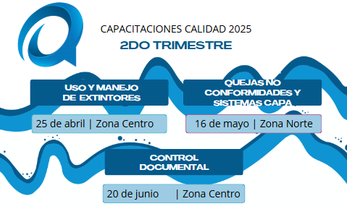
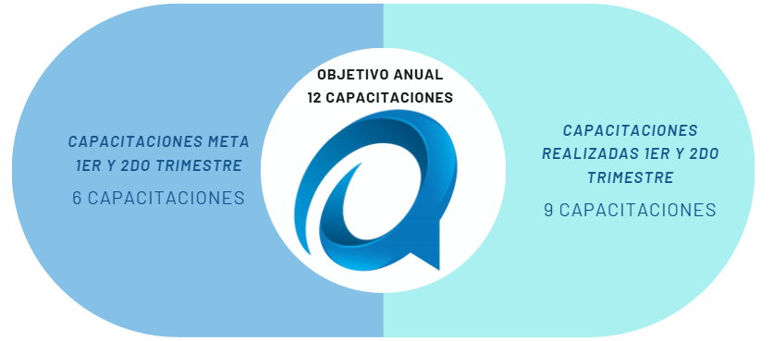
Desarrollar e impartir al menos 12 capacitaciones al año en temas clave ISO
Estatus de cumplimiento
Porcentaje | Estatus | Medidor
100% | Cumple |  |  | x
OBJETIVO
INDICADOR
Realizar capacitaciones dinámicas con los involucrados.
Hacer presentaciones visualmente atractivas.
Interactuar activamente con los involucrados.
Apegarse al plan de capacitación establecido.
Aplicación de exámenes de evaluación.
ESTRATEGIA
F3PNO-DIR-01.00

Slide 56
EFECTIVIDAD del Plan de Acción: 2° Trimestre
Actividad | Estatus Cumple En proceso No cumple | Observaciones
Realizar capacitaciones dinámicas con los involucrados. | Cumple | N/A
Hacer presentaciones visualmente atractivas. | Cumple | N/A
Interactuar activamente con los involucrados. | Cumple | N/A
Apegarse al plan de capacitación establecido. | Cumple | N/A
Aplicación de exámenes de evaluación. | Cumple | N/A
F3PNO-DIR-01.00

Slide 57
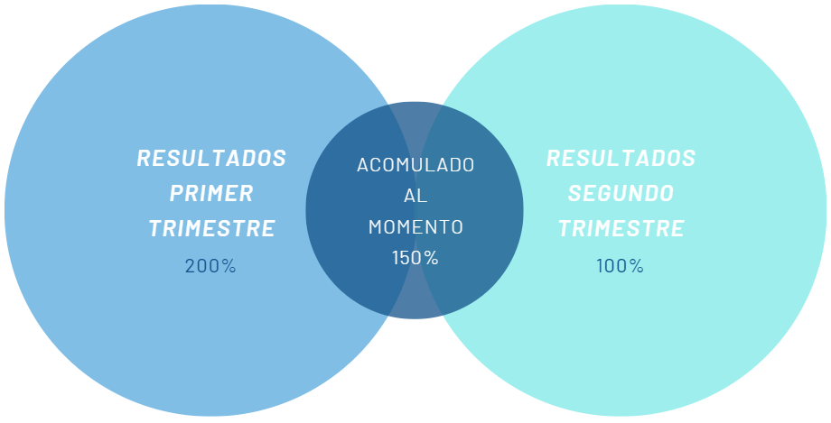
Desarrollar e impartir al menos 12 capacitaciones al año en temas clave ISO
Estatus de cumplimiento
Porcentaje Acumulado | Estatus | Medidor
150% | Cumple |  |  | x
OBJETIVO
INDICADOR
ACUMULADO
F3PNO-DIR-01.00

Slide 58
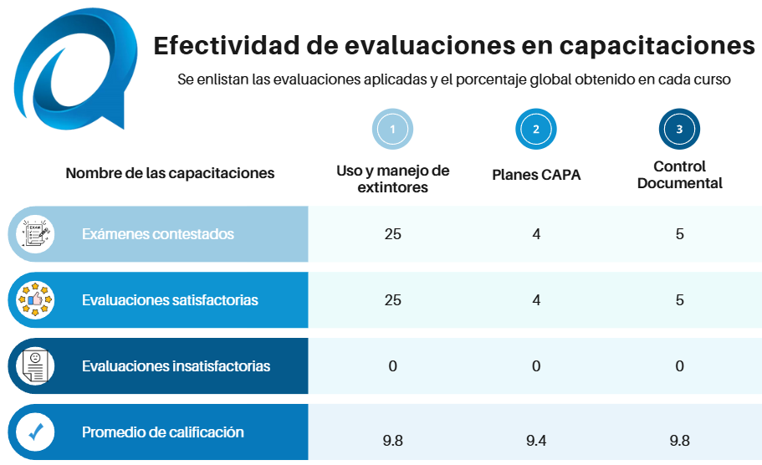
Lograr un mínimo del 90% en las evaluaciones aplicadas al personal
Estatus de cumplimiento
Porcentaje | Estatus | Medidor
96.6% | Cumple |  |  | x
OBJETIVO
INDICADOR
ESTRATEGIA
Realizar presentaciones atractivas visualmente.
Interactuar con los involucrados.
Aclarar dudas antes, durante y después del curso.
F3PNO-DIR-01.00

Slide 59
EFECTIVIDAD del Plan de Acción: 2° Trimestre
Actividad | Estatus Cumple En proceso No cumple | Observaciones
Realizar presentaciones atractivas visualmente. | Cumple | N/A
Interactuar con los involucrados. | Cumple | N/A
Aclarar dudas antes, durante y después del curso. | Cumple | N/A
F3PNO-DIR-01.00

Slide 60
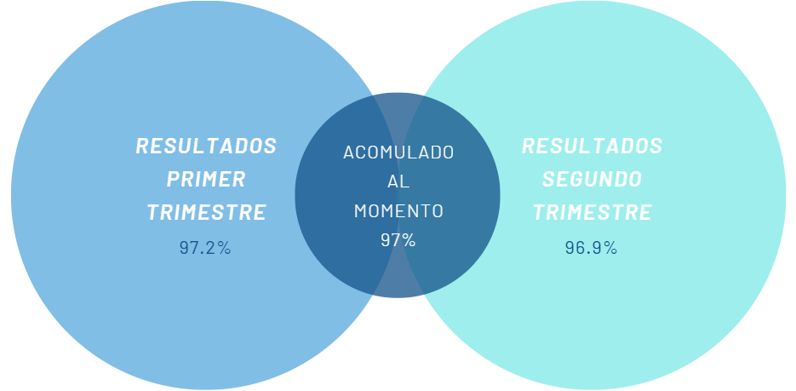
Lograr un mínimo del 90% en las evaluaciones aplicadas al personal
Estatus de cumplimiento
Porcentaje Acumulado | Estatus | Medidor
97% | Cumple |  |  | x
OBJETIVO
INDICADOR
ACUMULADO
F3PNO-DIR-01.00

Slide 61
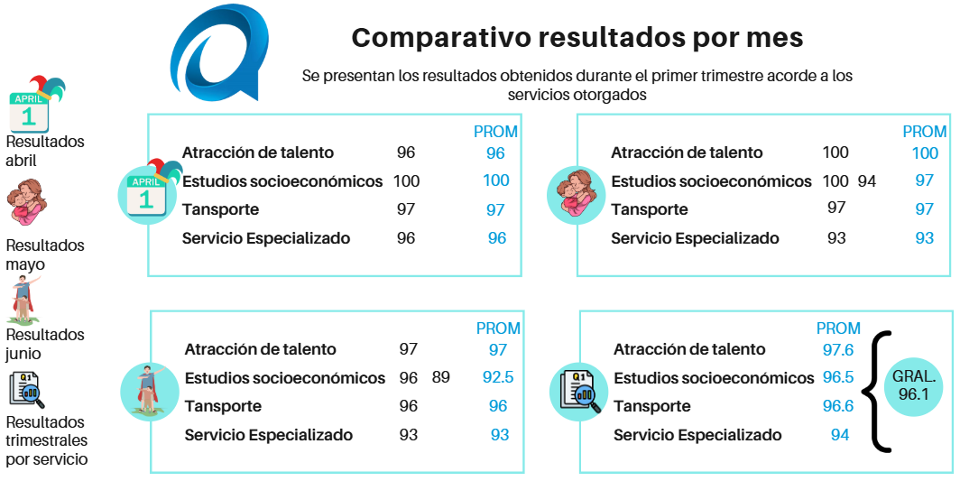
Revisar que se cumpla una satisfacción promedio mínima del 96% en los índices de calidad de los servicios.
Estatus de cumplimiento
Porcentaje | Estatus | Medidor
96.1% | Cumple |  | x
OBJETIVO
INDICADOR
ESTRATEGIA
Analizar proceso de las diferentes áreas para detectar mejoras
Seguimiento a planes CAPA
Análisis y reforzamiento con áreas que presentan inestabilidad en los resultados
Capacitaciones de valor agregado a las diferentes áreas
F3PNO-DIR-01.00

Slide 62
EFECTIVIDAD del Plan de Acción: 2° Trimestre
Actividad | Estatus Cumple En proceso No cumple | Observaciones
Analizar proceso de las diferentes áreas para detectar mejoras | En proceso | Análisis de mapa de proceso
Seguimiento a planes CAPA | Cumple | Se da seguimiento a los planes CAPA generados
Capacitaciones de valor agregado a las diferentes áreas | Cumple | Se capacita al personal acorde al PAC de calidad
F3PNO-DIR-01.00

Slide 63
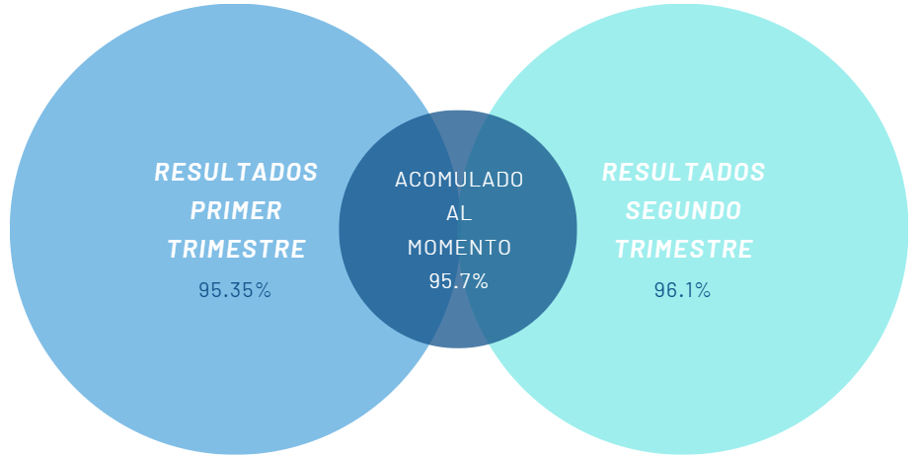
Revisar que se cumpla una satisfacción promedio mínima del 96% en los índices de calidad de los servicios.
Estatus de cumplimiento
Porcentaje Acumulado | Estatus | Medidor
95.7% | No cumple | x
OBJETIVO
INDICADOR
ACUMULADO
F3PNO-DIR-01.00

Slide 64
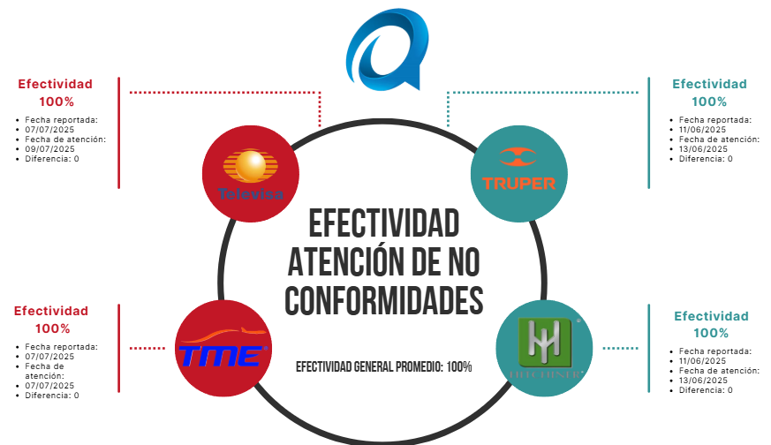
Atender el 100% de las quejas y no conformidades recibidas en un plazo máximo de 48 horas.
Estatus de cumplimiento
Porcentaje | Estatus | Medidor
67.66% | No cumple |  | x
OBJETIVO
INDICADOR
ESTRATEGIA
Acercamiento con las áreas para detectar deficiencias, y corregir de manera preventiva
F3PNO-DIR-01.00

Slide 65
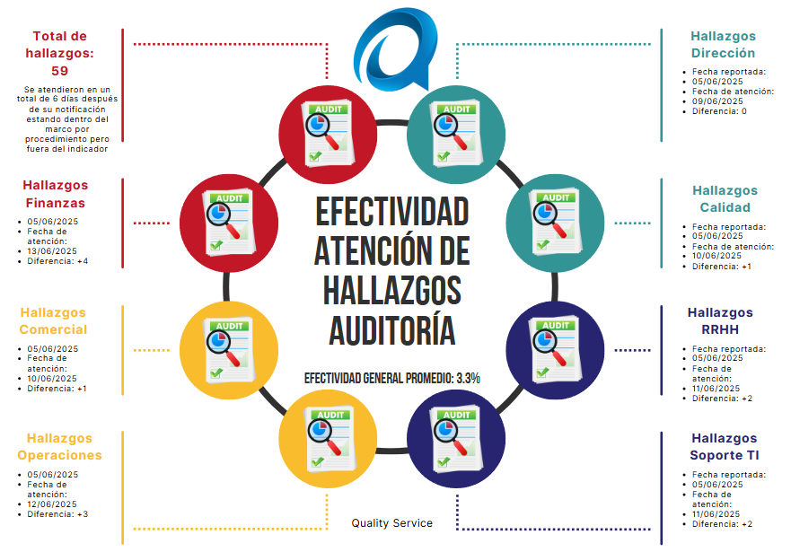
Atender el 100% de las quejas y no conformidades recibidas en un plazo máximo de 48 horas.
Estatus de cumplimiento
Porcentaje | Estatus | Medidor
67.66% | Cumple |  | x
OBJETIVO
INDICADOR
ESTRATEGIA
Enfoque preventivo de auditorias para controlar procesos y evitar hallazgos durante ejecución de auditorías y crear mejorar de procesos.
F3PNO-DIR-01.00

Slide 66
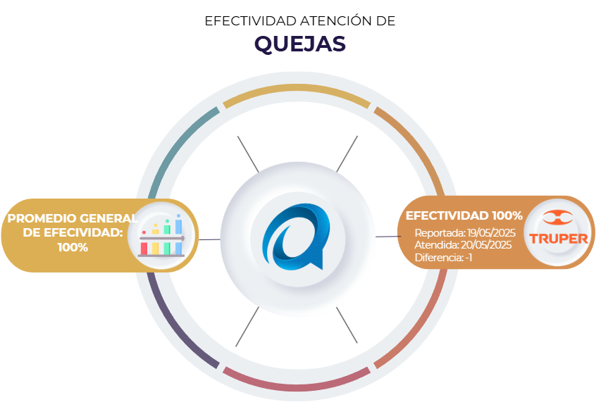
Atender el 100% de las quejas y no conformidades recibidas en un plazo máximo de 48 horas.
Estatus de cumplimiento
Porcentaje | Estatus | Medidor
67.66% | Cumple |  |  | X
OBJETIVO
INDICADOR
ESTRATEGIA
Acercamiento con atención al cliente para seguimiento a encuestas de satisfacción y necesidades de los clientes.
F3PNO-DIR-01.00

Slide 67
EFECTIVIDAD del Plan de Acción: 2° Trimestre
Actividad | Estatus Cumple En proceso No cumple | Observaciones
Acercamiento con atención al cliente respecto a nuestros clientes | Cumple | N/A
Acercamiento con las áreas para detectar deficiencias, y corregir de manera preventiva | Cumple | Se modifican formatos del área de ESES para mejor control documental
F3PNO-DIR-01.00

Slide 68
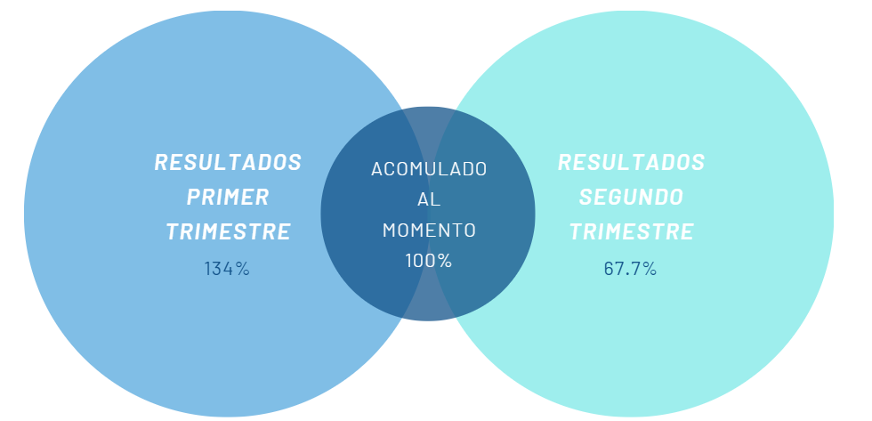
Atender el 100% de las quejas y no conformidades recibidas en un plazo máximo de 48 horas.
Estatus de cumplimiento
Porcentaje Acumulado | Estatus | Medidor
100% | Cumple |  | X
OBJETIVO
INDICADOR
ACUMULADO
F3PNO-DIR-01.00

Slide 69
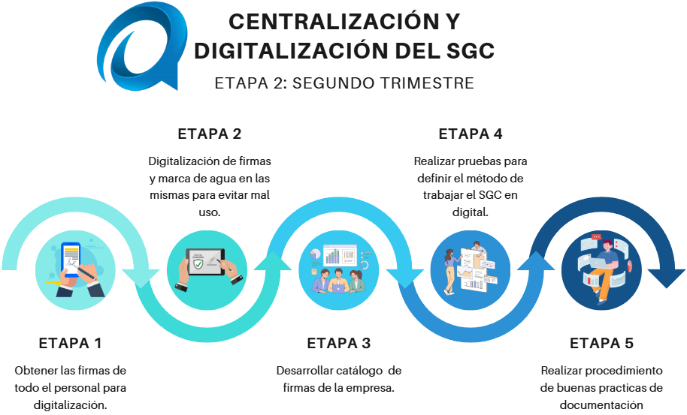
Completar la digitalización y centralización de toda la documentación del SGC
Estatus de cumplimiento
Porcentaje | Estatus | Medidor
100% | Cumple |  |  | x
OBJETIVO
INDICADOR
ESTRATEGIA
Complementar el procedimiento con estándares para llenado de formatos y documentos de nuestro SGC.
Validar estructura del proyecto para trabajar en este trimestre la etapa 2 y 3.
F3PNO-DIR-01.00

Slide 70
EFECTIVIDAD del Plan de Acción: 2° Trimestre
Actividad | Estatus Cumple En proceso No cumple | Observaciones
Desarrollar procedimiento y generar capacitaciones de uso de firmas digitales | Cumple | Se empieza a desarrollar el procedimiento de buenas practicas de documentación definiendo objetivo y alcance.
Llevar a cabo la etapa 2 | Cumple | Se digitalizaron las firmas con soporte TI
F3PNO-DIR-01.00

Slide 71
TI
F3PNO-DIR-01.00

Slide 72
Desarrollar al 100% una base de datos de Recursos Humanos para guardar información personal del staff de manera digital.
Estatus de cumplimiento
Porcentaje | Estatus | Medidor
90% | No Cumple | x
OBJETIVO
SE SUSTITUYE
1er. Trimestre
90%
INDICADOR
Identificar información que se guardara de manera digital
Desarrollar CRUD
Implementar HTML como CSS para un mejor rendimiento
ESTRATEGIA
F3PNO-DIR-01.00

Slide 73
Desarrollar un sistema para recursos humanos de auto generación de formatos, siguiendo la metodología SPIRAL, Fase 1 de 3: Recolección de Requisitos y Análisis de Viabilidad.
Estatus de cumplimiento
Porcentaje | Estatus | Medidor
95% | Cumple |  |  | x
OBJETIVO
2° Trimestre
INDICADOR
95%
Identificar información relevante y detallada para proyecto
Análisis de la información y atención a la necesidad
Desarrollo del primer modelo de la plataforma.
ESTRATEGIA
F3PNO-DIR-01.00

Slide 74
Actividad / Entregable | Peso (%) | Estado Actual | Avance (%)
Reunión inicial con RRHH para detección de necesidades | 20% | Realizada | 20%
Levantamiento de requisitos funcionales | 20% | En proceso | 15%
Requisitos no funcionales (seguridad, rendimiento, etc.) | 20% | Realizada | 20%
Análisis de viabilidad técnica y económica | 25% | Realizada | 25%
Desarrollo del primer modelo de la plataforma | 15% | Realizada | 15%
Total | 100% | — | 95%

Slide 75
EFECTIVIDAD del Plan de Acción: 2° Trimestre
Actividad | Estatus Cumple En proceso No cumple | Observaciones
Entrevista con el equipo de RRHH para revisar necesidades | Cumple
Análisis de la factibilidad y alcance hipotético de la plataforma | Cumple
Modelado de la funcionalidad. | En proceso
F3PNO-DIR-01.00

Slide 76
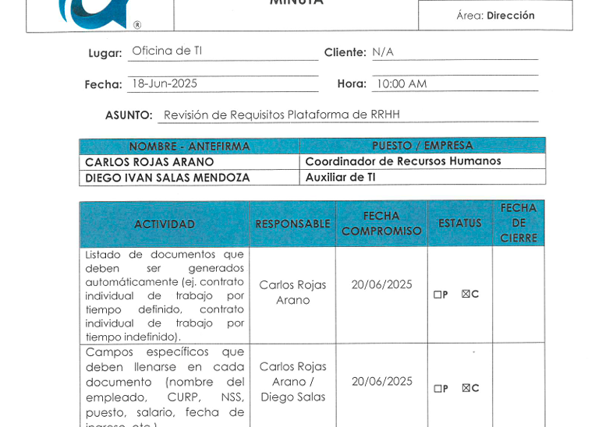
F3PNO-DIR-01.00

Slide 77
Desarrollar al 100% una base de datos interactiva de transporte para generar reportes.
Estatus de cumplimiento
Porcentaje | Estatus | Medidor
100% | Cumple |  |  | x
OBJETIVO
1er. Trimestre
SE SUSTITUYE
100%
INDICADOR
Identificar procesos de Transporte
Desarrollar Base de datos
Implementar HTML como CSS para un mejor rendimiento
ESTRATEGIA
F3PNO-DIR-01.00

Slide 78
Atender los requisitos funcionales que el área de transporte solicitó: El área de finanzas puede ver el combustible solicitado y el que se está por solicitar.
Estatus de cumplimiento
Porcentaje | Estatus | Medidor
45% | No cumple |  | x
OBJETIVO
45%
2°. Trimestre
INDICADOR
Identificar proceso encargado de la consulta de los combustibles de Transporte
Crear el frontend (HTML/JS) con filtros, tablas u otra herramienta de visualización.
Implementar HTML como CSS para un mejor rendimiento
ESTRATEGIA
F3PNO-DIR-01.00

Slide 79
Actividad / Entregable | Peso (%) | Estado Actual | Avance (%)
Reunión con transporte para definir lógica del requerimiento | 20% | Realizada | 20%
Análisis funcional y definición de los datos clave | 10% | Realizada | 10%
Diseño del módulo de visualización (prototipo) | 15% | En proceso | 10%
Implementación de la vista en el sistema (HTML + backend) | 25% | No iniciada | 0%
Pruebas de validación con finanzas | 15% | No iniciada | 0%
Documentación técnica y funcional del módulo | 10% | En proceso | 5%
Ajustes finales y entrega de funcionalidad | 5% | No iniciada | 0%
Total | 100% | — | 45%

Slide 80
EFECTIVIDAD del Plan de Acción: 2° Trimestre
Actividad | Estatus Cumple En proceso No cumple | Observaciones
Realiza una revisión exhaustiva de la programación de Quality Transporte. | Cumple
Desarrollar el método de consulta externa con un informe que contenga la información almacenada en la base de datos | En Proceso | Se realiza la modificación de las credenciales y el acoplamiento de la nueva ruta de control para consulta.
F3PNO-DIR-01.00

Slide 81
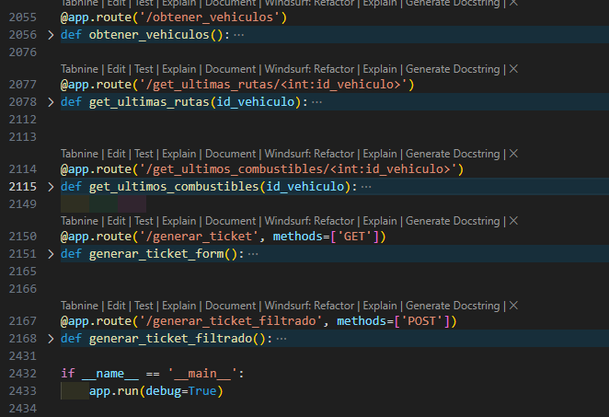
F3PNO-DIR-01.00

Slide 82
Lograr y mantener que todos los índices de satisfacción de calidad en los servicios estén mínimos al 96%.
Estatus de cumplimiento
Porcentaje | Estatus | Medidor
81.33% | No cumple | x
OBJETIVO
Zona centro
86%
INDICADOR
Zona Norte
88%
Zona Bajío
70%
Mejorar la comunicación
Recopilar retroalimentación.
Resolver Problemas.
Monitorear y analizar los resultados.
ESTRATEGIA
F3PNO-DIR-01.00

Slide 83
EFECTIVIDAD del Plan de Acción: 2° Trimestre
Actividad | Estatus Cumple En proceso No cumple | Observaciones
Implementar encuestas de satisfacción del cliente después de la prestación de servicios para recopilar comentarios y opiniones. | Cumple
Realizar análisis periódicos de los datos recopilados para identificar tendencias, áreas de mejora y oportunidades para optimizar la experiencia del usuario | Cumple
F3PNO-DIR-01.00

Slide 84
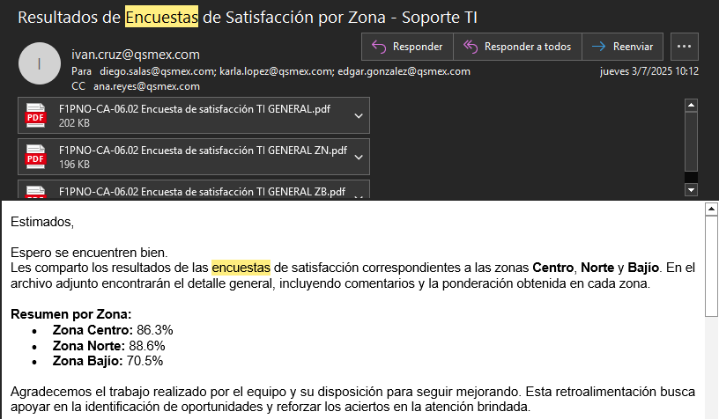
F3PNO-DIR-01.00

Slide 85
Desarrollar un sistema de control de asistencias de personal staff mediante los códigos de barras de las credenciales.
Estatus de cumplimiento
Porcentaje | Estatus | Medidor
0% | No cumple | x
OBJETIVO
1er. Trimestre
50%
INDICADOR
2° Trimestre
0%
Implementación de PHP
Desarrollar tablas específicas para su relación con ID
Implementar HTML como CSS para un mejor rendimiento
ESTRATEGIA
F3PNO-DIR-01.00

Slide 86
EFECTIVIDAD del Plan de Acción: 2° Trimestre
Actividad | Estatus Cumple En proceso No cumple | Observaciones
Programación base de Datos | No cumple
Programación HTML | No Cumple
Programación Biométrica | No cumple
F3PNO-DIR-01.00

Slide 87
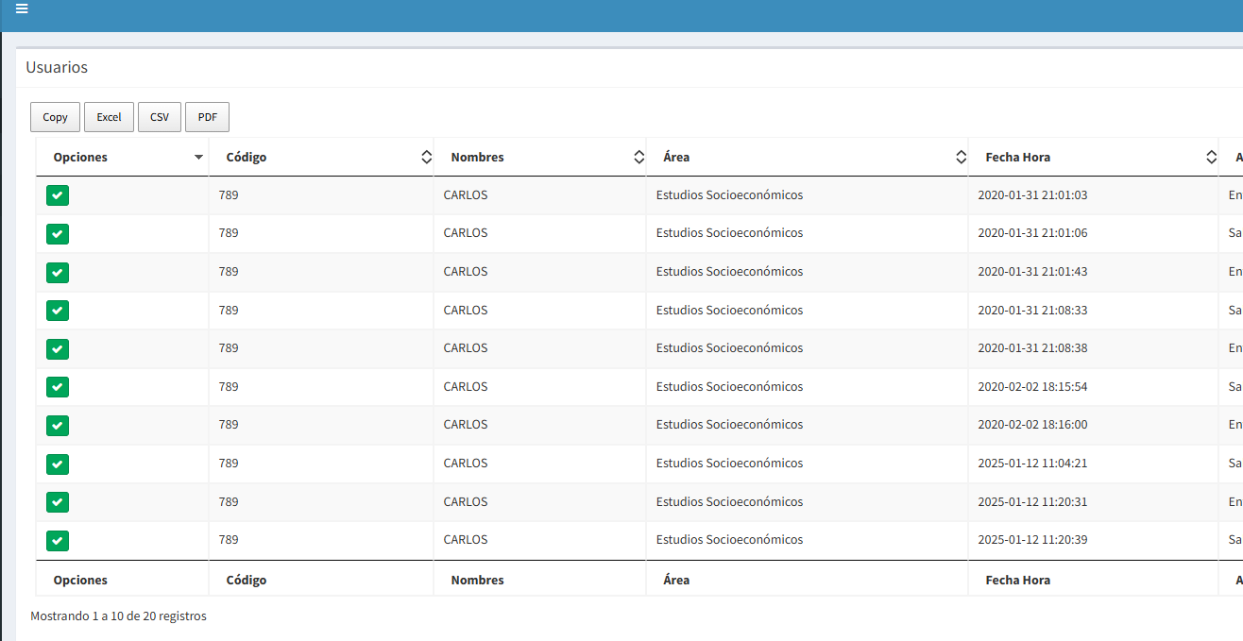
F3PNO-DIR-01.00

Slide 88
Desarrollar al 60% un sistema de tickets para resolver incidencias de manera digital
Estatus de cumplimiento
Porcentaje | Estatus | Medidor
0% | No cumple | x
OBJETIVO
SE SUSTITUYE
1er. Trimestre
0%
INDICADOR
Implementar un Login dinámico para cada usuario
Desarrollo con HTML y PHPMYadmin
Implementación del Programa.
Mejora Continua.
ESTRATEGIA
F3PNO-DIR-01.00

Slide 89
Implementar reingeniería de software dentro de la estructura que compone nuestra intranet.
Estatus de cumplimiento
Porcentaje | Estatus | Medidor
90% | Cumple |  |  | x
OBJETIVO
2°. Trimestre
90%
INDICADOR
Implementar un diseño limpio y nuevo.
Mantener el diseño apegado a la identidad institucional.
Apartados nuevos y adaptados a las necesidades de comunicación.
ESTRATEGIA
F3PNO-DIR-01.00

Slide 90
Actividad / Entregable | Peso (%) | Estado Actual | Avance (%)
Diagnóstico del sistema actual: identificar módulos obsoletos o ineficientes | 15% | Realizado | 15%
Recolección de retroalimentación de usuarios internos | 10% | Realizado | 10%
Propuesta de rediseño (arquitectura lógica y técnica) | 15% | Realizado | 15%
Refactorización o modularización del código base | 20% | Realizado | 20%
Migración a nuevas tecnologías | 15% | En proceso | 10%
Implementación de mejoras funcionales (rendimiento, seguridad, interfaz) | 15% | Realizado | 15%
Pruebas de regresión y funcionalidad en entorno interno | 5% | No iniciada (Se ejecutan al final del proyecto) | 0%
Documentación técnica de los cambios | 5% | Realizado | 5%
Total | 100% | — | 90%

Slide 91
EFECTIVIDAD del Plan de Acción: 2° Trimestre
Actividad | Estatus Cumple En proceso No cumple | Observaciones
Diseño del prototipo | Cumple
Desarrollo de metodologías de carga y descarga de archivos | Cumple
Presentación de el modelo | Cumple
F3PNO-DIR-01.00

Slide 92
Dar al personal de staff 1 capacitación relacionada con la optimización de procesos o manejo de software y hardware
Estatus de cumplimiento
Porcentaje | Estatus | Medidor
100% | Cumple |  |  | x
OBJETIVO
1er. Trimestre
100%
INDICADOR
2°. Trimestre
100%
Planificación detallada de la capacitación
Identificar el medio más eficiente de carga de información.
Investigar y analizar del tema a tratar en la capacitación
ESTRATEGIA
F3PNO-DIR-01.00

Slide 93
EFECTIVIDAD del Plan de Acción: 2° Trimestre
Actividad | Estatus Cumple En proceso No cumple | Observaciones
Explicación del lenguaje HTML | Cumple
Explicación de la ingeniería detrás de la carga de archivos | Cumple
Capacitación y práctica en entornos de prueba | Cumple
F3PNO-DIR-01.00

Slide 94
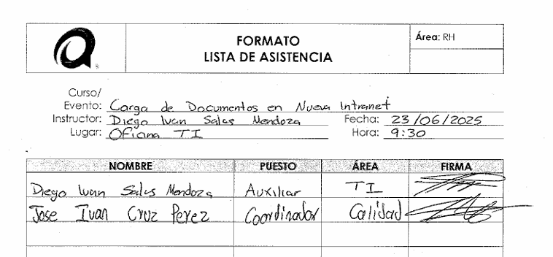
F3PNO-DIR-01.00

Slide 95
TRANSPORTE
F3PNO-DIR-01.00

Slide 96
Capacitar al personal en cursos de manejo para realizar actividades de la empresa
Estatus de cumplimiento
Porcentaje | Estatus | Medidor
100 % | Cumple |  |  | X
OBJETIVO
Se realiza la capacitacion a 2 personas Lady Villa y Yareli Sanchez en 5 Sábados diferentes obteniendo un 100% de asistencia, se anexan a las clases Carlos Rojas y Marco Téllez con los temas que se tenían pendientes.
INDICADOR
Se otorgaron las clases con diferentes escenarios de conducción y se informa de las observaciones obtenidas
ESTRATEGIA
F3PNO-DIR-01.00

Slide 97
EFECTIVIDAD del Plan de Acción: 2° Trimestre
0
Actividad | Estatus Cumple En proceso No cumple | Observaciones
Realizar un calendario de pruebas de manejo con el personal involucrado | Cumple | Se informa del calendario de actividades a realizar
F3PNO-DIR-01.00

Slide 98
Diseñar un plan de capacitacion referente a mecánica general, manejo a la defensiva y actualizar los cambios en el reglamento de transito
Estatus de cumplimiento
Porcentaje | Estatus | Medidor
66.66% | En proceso |  | X
OBJETIVO
Realizar capacitación sobre mecánica básica y manejo a la defensiva a todo el personal.
INDICADOR
Agendar capacitacion para manejo a la defensiva con todo el personal.
ESTRATEGIA
F3PNO-DIR-01.00

Slide 99
EFECTIVIDAD del Plan de Acción: 2° Trimestre
Actividad | Estatus Cumple En proceso No cumple | Observaciones
Se realizo presentación de curso de manejo a la defensiva | Cumple
Agendar capacitacion de manejo a la defensiva | En proceso | Pendiente agendar fecha
Agendar capacitación a todo el personal sobre mecánica básica y manejo a la defensiva | En proceso | Pendiente agendar fecha
F3PNO-DIR-01.00

Slide 100
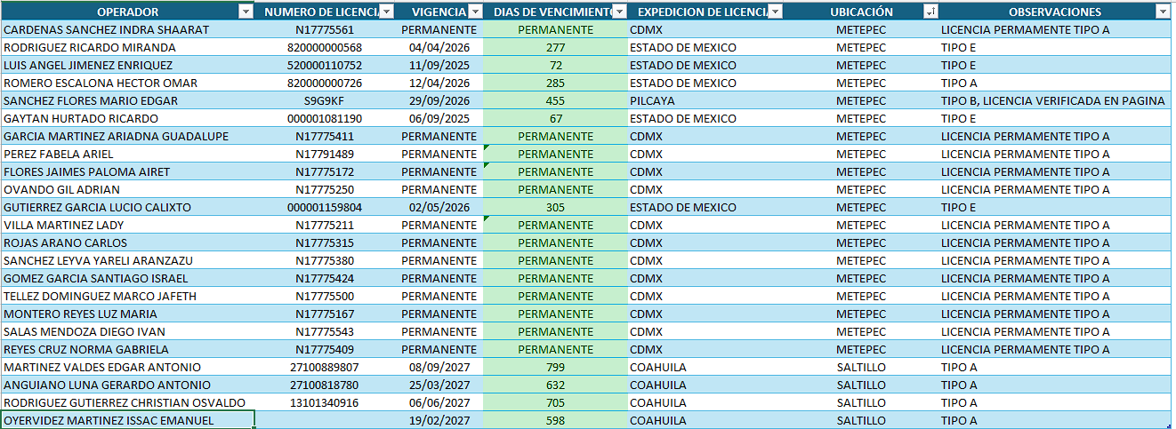
Establecer un control permanente de licencias de conducir
Estatus de cumplimiento
Porcentaje | Estatus | Medidor
100 % | Cumple |  |  | X
OBJETIVO
Control de licencias de conducir del personal que utiliza las unidades
INDICADOR
Se realiza un control en Excel del personal que utiliza las unidades especificando la fecha de vigencia
ESTRATEGIA
F3PNO-DIR-01.00

Slide 101
EFECTIVIDAD del Plan de Acción: 2° Trimestre
Actividad | Estatus Cumple En proceso No cumple | Observaciones
Continuar con el control de las licencias para asegurar la vigencia de las mismas | Cumple | Se realizo el apoyo con el personal para la obtención de la licencia permanente.
Enviar formato para integrarlo al SGC | En proceso | Se envía formato al área de calidad, pendiente de ingresar al SGC.
F3PNO-DIR-01.00

Slide 102
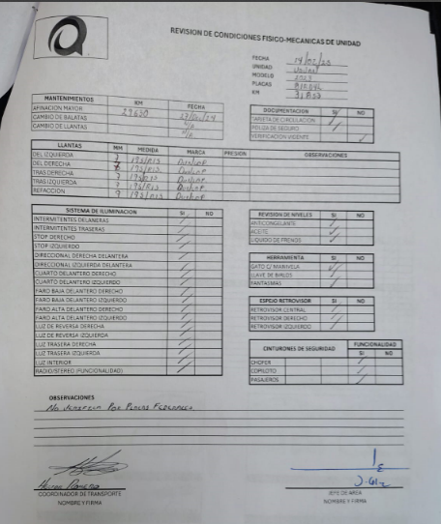
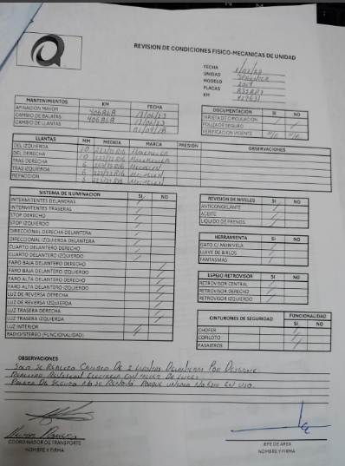
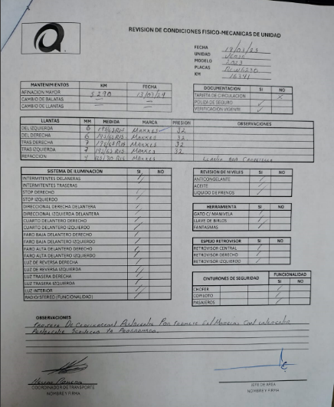
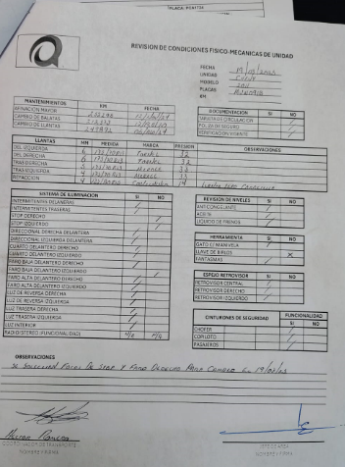
Desarrollar un control de certificación de unidades físico-mecánicas para asegurar su operación
Estatus de cumplimiento
Porcentaje | Estatus | Medidor
100% | Cumple |  |  | X
OBJETIVO
Se genera un control en Excel para la verificación de las condiciones fisicomecanicas de las unidades y poder realizar las reparaciones correspondientes
INDICADOR
ESTRATEGIA
Realizar una revisión de condiciones fisicomecanicas de las unidades de forma mensual, adicionando las observaciones realizadas por los usuarios.
F3PNO-DIR-01.00

Slide 103
EFECTIVIDAD del Plan de Acción: 2° Trimestre
Actividad | Estatus Cumple En proceso No cumple | Observaciones
Realizar la integración en el SGC del formato de la revisión físico mecánica de las unidades. | En proceso | Se envía el formato al área de calidad para su integración en el SGC.
F3PNO-DIR-01.00

Slide 104
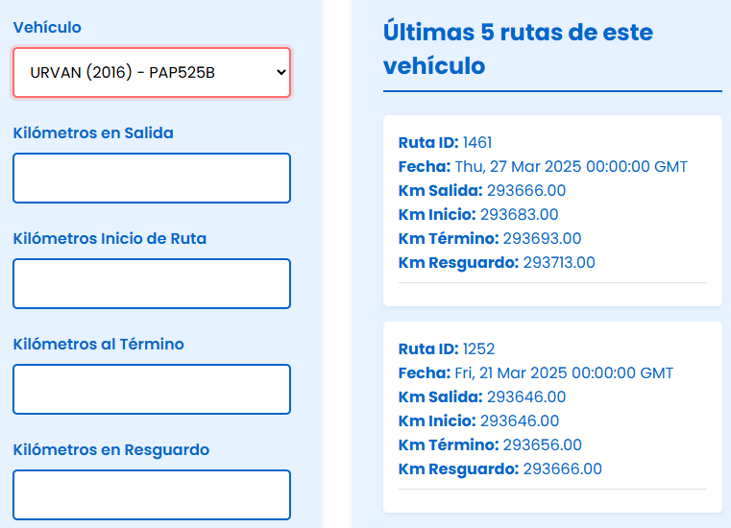
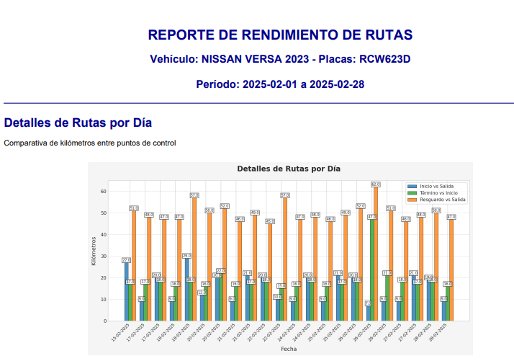
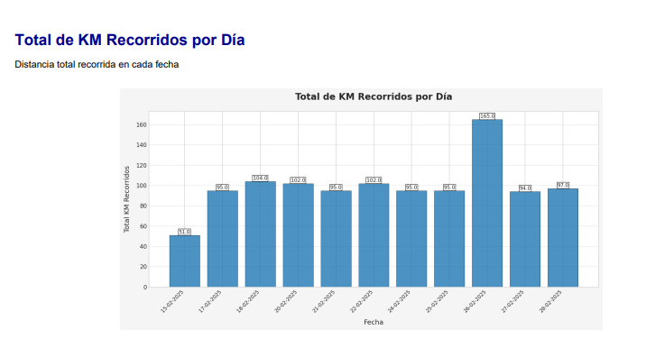
Asegurar toda la informacion de la nueva plataforma de transporte y mantener su actualización y control
Estatus de cumplimiento
Porcentaje | Estatus | Medidor
82.00% | En proceso |  | X
OBJETIVO
Capturar toda la informacion en la nueva plataforma de transporte
INDICADOR
ESTRATEGIA
Realizar la captura de la informacion en la nueva plataforma de transporte
F3PNO-DIR-01.00

Slide 105
EFECTIVIDAD del Plan de Acción: 2° Trimestre
Actividad | Estatus Cumple En proceso No cumple | Observaciones
Realizar la captura de la información a la nueva plataforma de transporte | En proceso | Se continúa actualizando la plataforma con la información, pendiente agregar vehículos de saltillo
F3PNO-DIR-01.00

Slide 106

QUALITY SERVICE
F3PNO-DIR-01.00

